Slide 1
비플식권
관리자 매뉴얼
모바일 전자식권 비플식권 관리자를 위한 사용 매뉴얼입니다.
Ver.2023

Slide 2
비플식권 (관리자)
회원가입
요금제 가입
사용자(직원) 등록
식권 설정
식권이용내역 확인
식권 보고서 확인
식대 전표 처리
FAQ
04
06
11
18
42
44
47
48

Slide 3
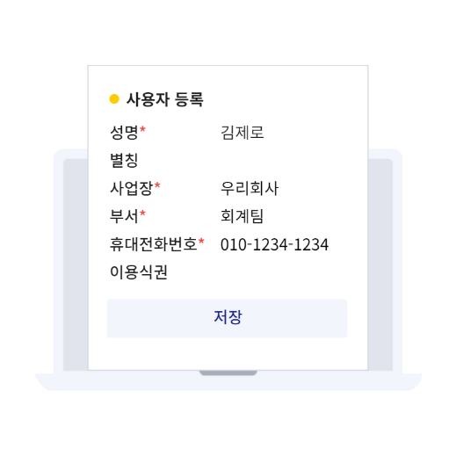
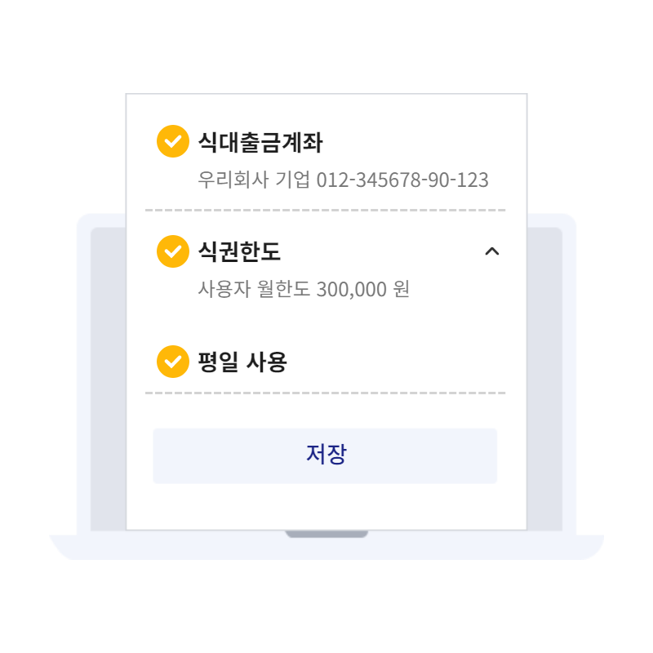
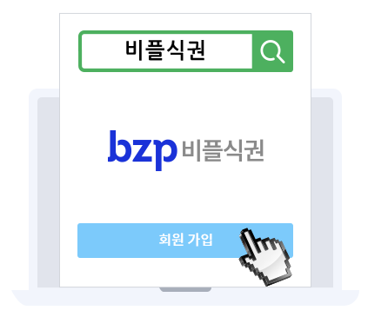
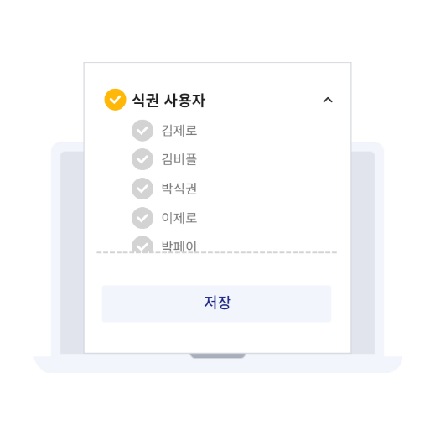


시작하기 전
비플식권, 관리자가 해야 할 일은 단 5가지!
간단 가이드
홈페이지 회원가입, 우리 회사에 맞는 요금제 가입
우리 회사 직원(사용자) 정보 등록
식대 규정에 맞게 식권 만들기
식권을 지급할 직원(사용자) 선택
직원들에게 앱 설치 안내하면 끝!
1
2
3
회원가입
사용자 등록
식권 설정
4
5
식권 사용자 선택
앱 설치 안내

Slide 4
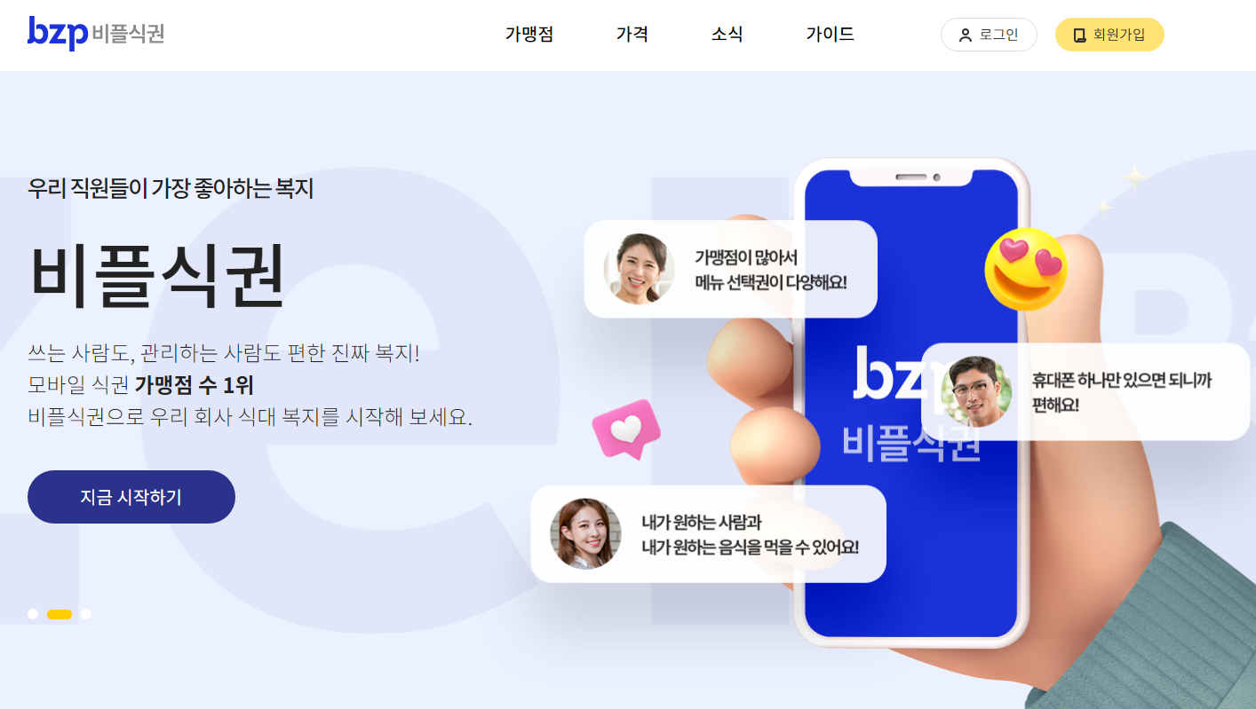
1. 회원가입
비플식권 사용을 위해 회원가입을 진행합니다.
회원가입
비플식권(www.mealzeropay.com)에 접속합니다.
홈페이지 화면 상단의 회원가입을 클릭합니다.
※ 회원가입 후, 비플식권 사용이 가능합니다.
※ 채널 내 (경리나라/비즈플레이/SERP/FLOW) 회원가입 시, 비플식권 버튼을 클릭하여 진행합니다.
2

Slide 5
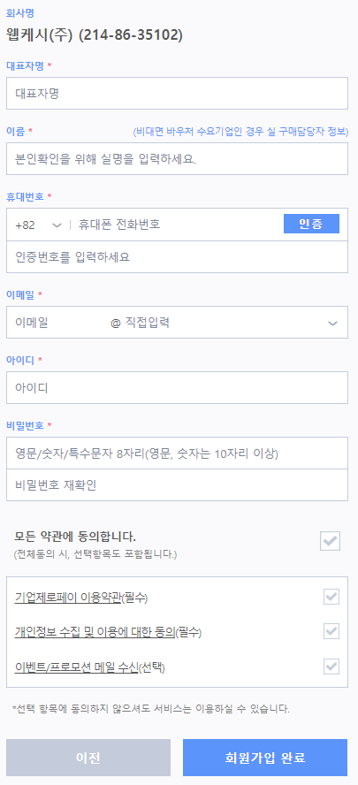
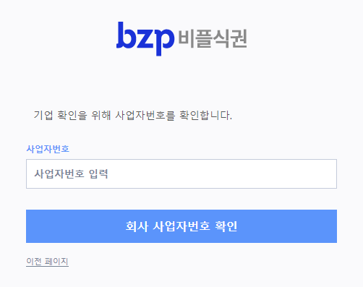
1. 회원가입
비플식권 사용을 위해 회원가입을 진행합니다.
회원가입
기업 확인을 위해 사업자등록번호를 입력합니다.
회사명, 사업자등록정보 확인 후 회원가입에 필요한 필수 정보를 입력합니다.
회원가입에 필요한 필수/선택 약관 내용을 확인 후 체크박스를 체크하여 동의합니다.
하단의 '회원가입 완료' 버튼을 선택하면 회원가입 절차가 완료됩니다.
회원가입을 완료한 후, 로그인합니다.
4
3
5
6

Slide 6
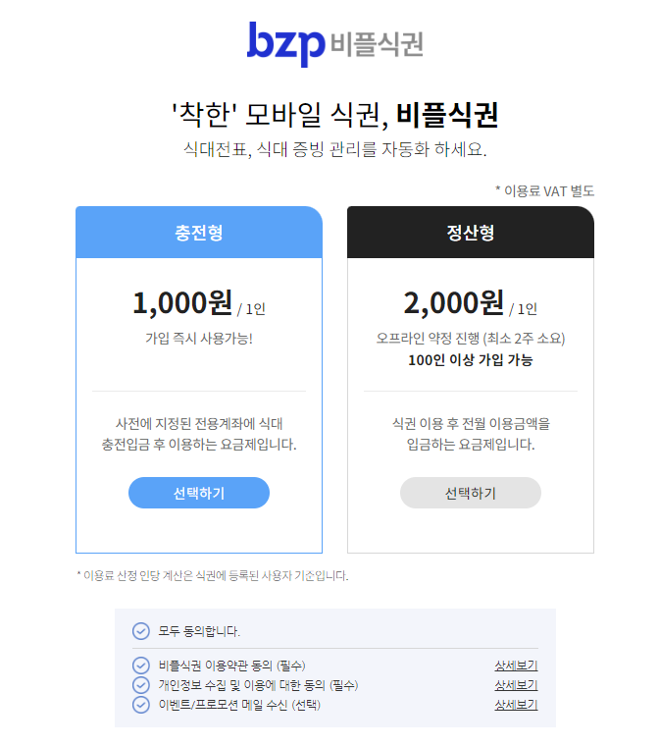
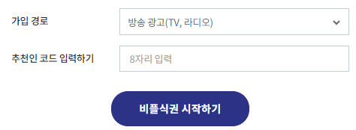
2. 요금제 가입
요금제 선택 후, 비플식권 사용이 가능합니다.
요금제 선택
회원가입 후 최초 로그인 시 요금제 선택 창이 나타납니다. 기업에 맞는 요금제를 선택해 주세요.
약관에 동의합니다. 추천인이 있는 경우, 추천인 코드(선택사항)를 입력합니다.
‘비플식권 시작하기’ 를 클릭합니다.
※ 채널 별(경리나라/비즈플레이/SERP/FLOW), 비플식권 사용료는 해당 채널 사용료와 합산되어 납부 요청됩니다.
1
2
3

Slide 7
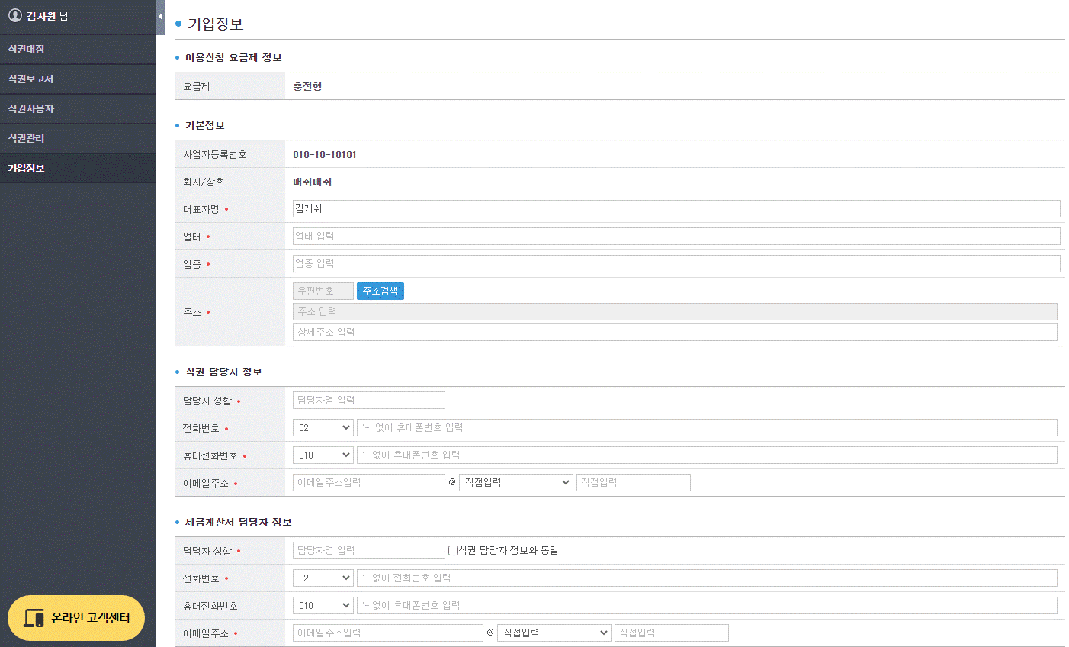


2. 요금제 가입
충전형 요금제를 가입합니다.
충전형 요금제
이용신청 요금제 정보를 확인해 주세요. (최초 로그인 시 선택한 요금제로 적용됩니다.)
기본정보, 식권 담당자, 세금계산서 담당자 정보 등 필수사항 *을 입력합니다.
※ 기본정보, 식권 담당자, 세금계산서 담당자 정보는 가입정보 메뉴에서 수정 가능합니다.
1
2

Slide 8
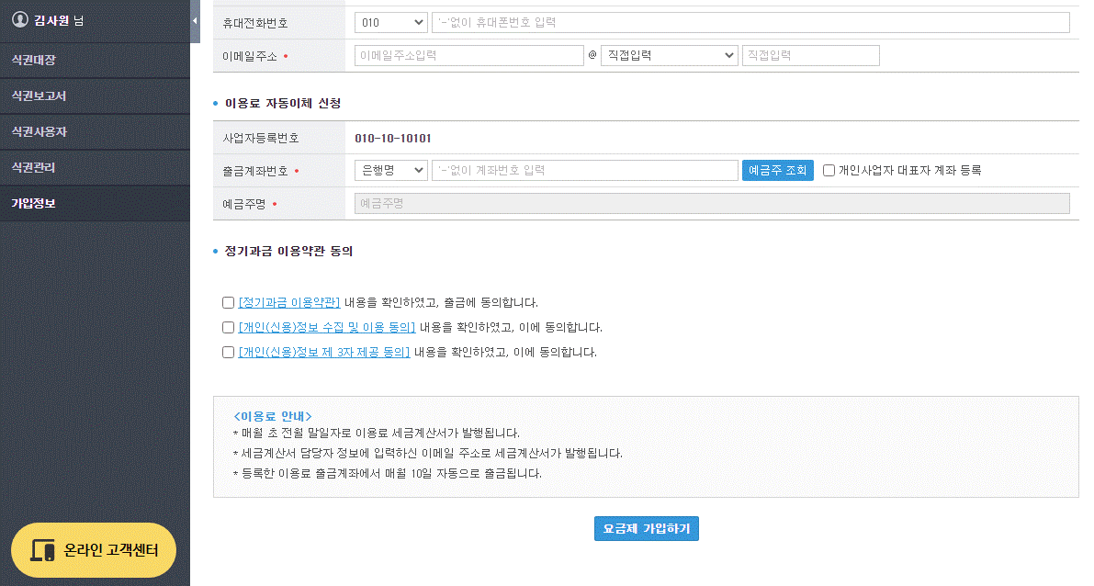
2. 요금제 가입
충전형 요금제를 가입합니다.
충전형 요금제
이용료를 자동이체 할 계좌 정보를 입력합니다. 등록한 출금계좌에서 매월 10일 자동 출금됩니다.
정기 과금 이용약관 동의 항목을 선택 합니다.
‘요금제 가입하기’ 를 클릭하여 가입을 완료합니다.
※ 이용료 자동이체 정보는 가입정보 메뉴에서 수정 가능합니다.
3
4
5

Slide 9
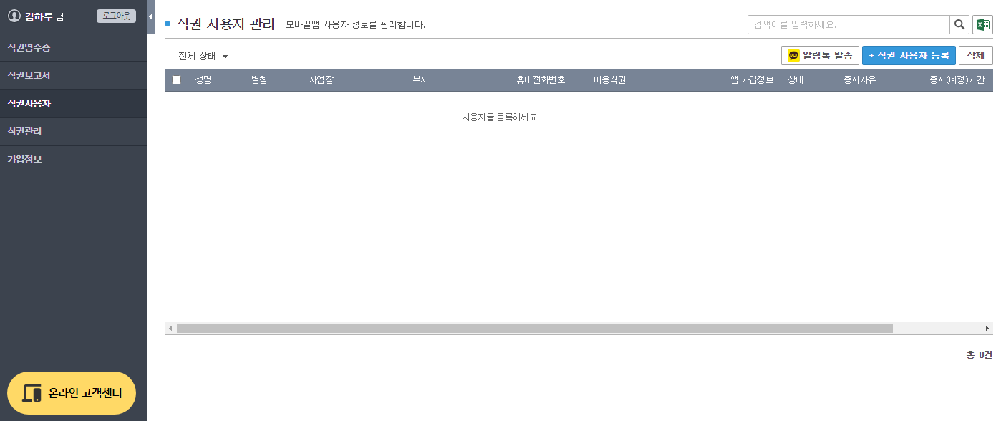
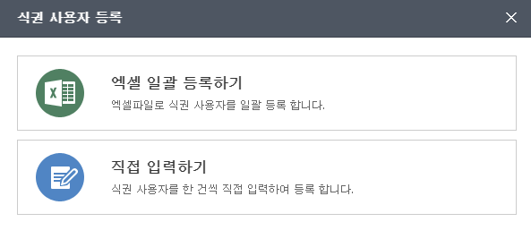
3. 사용자(직원) 등록
식권 사용자를 등록합니다.
사용자 등록
회원가입 및 로그인 완료 후, 식권 사용자 추가를 위해 ‘식권 사용자’ 메뉴에 접속합니다.
‘식권 사용자 등록’ 버튼을 클릭합니다.
사용자는 엑셀 일괄 등록 또는 직접 등록이 가능합니다.
※ 식권에 사용자를 추가하기 위해서는 사용자 등록이 선행되어야 합니다.
2
1
3

Slide 10
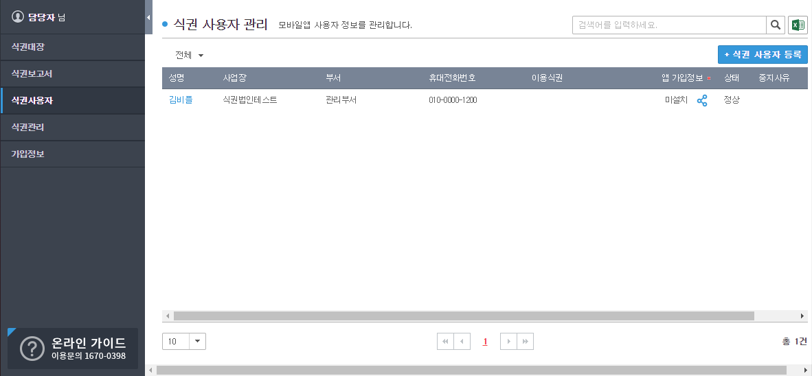
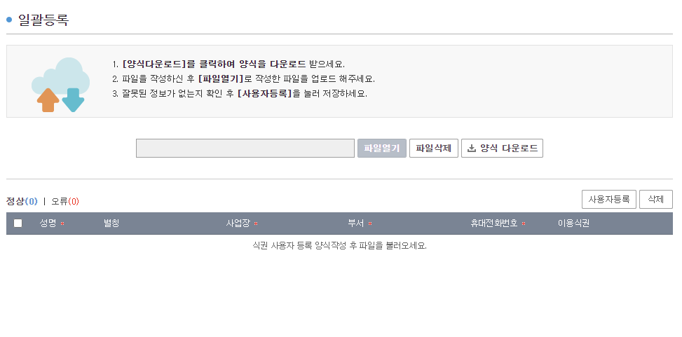


3. 사용자(직원) 등록
양식에 맞게 엑셀 파일을 작성하여 사용자 일괄 등록이 가능합니다.
엑셀 일괄 등록
‘양식 다운로드’ 버튼을 클릭하여 식권 사용자 등록 양식을 다운로드 받습니다.
양식에 맞춰 작성한 후 ‘파일 열기’로 정보를 불러올 수 있습니다.
2
1
2
1

Slide 11
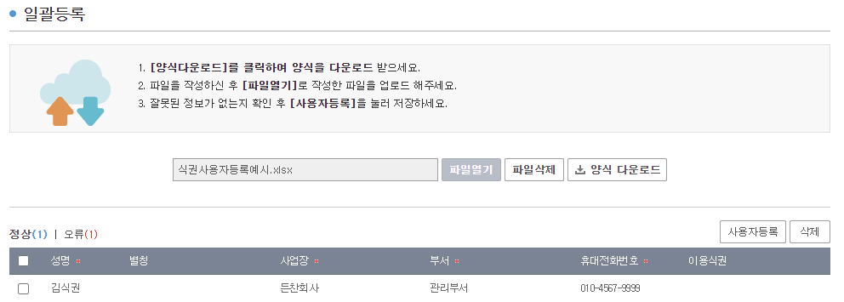
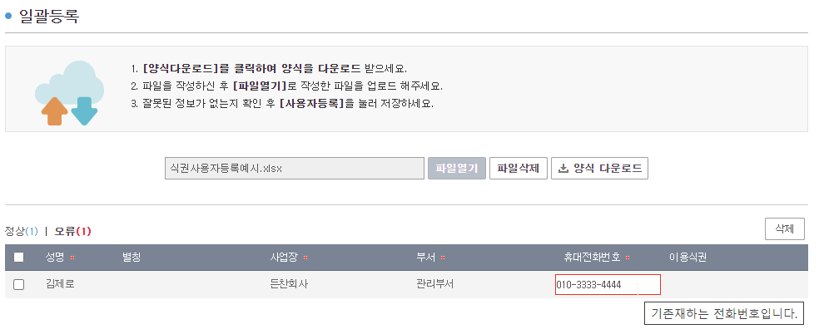
3. 사용자(직원) 등록
양식에 맞게 엑셀 파일을 작성하여 사용자 일괄 등록이 가능합니다.
엑셀 일괄 등록
정상 등록된 사용자 정보를 확인할 수 있습니다.
오류 발생 시 오류 원인 확인이 가능합니다.
오류 발생 부분 더블클릭 시 개별 수정 가능하며, 수정 완료 시 ‘정상’ 건으로 넘어갑니다.
정상 건 확인 화면에서 등록할 사용자를 선택하고 ‘사용자 등록‘ 을 클릭합니다.
1
4
2
3

Slide 12
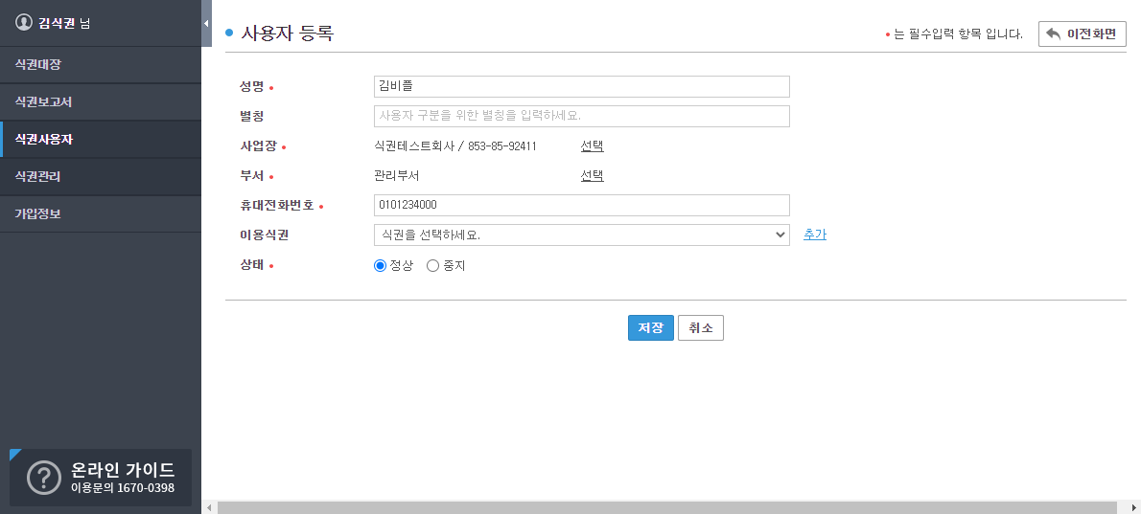
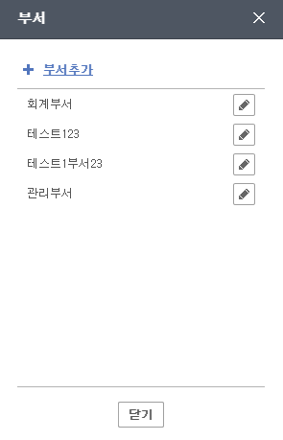
3. 사용자(직원) 등록
사용자 정보를 직접 입력하여 등록할 수 있습니다.
직접 입력
사용자 등록에 필요한 정보*를 기입합니다.
‘부서 추가’ 를 통해 부서를 등록할 수 있습니다.
‘저장’ 버튼을 클릭합니다.
1
2
3

Slide 13
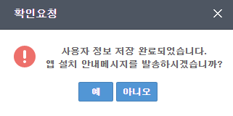
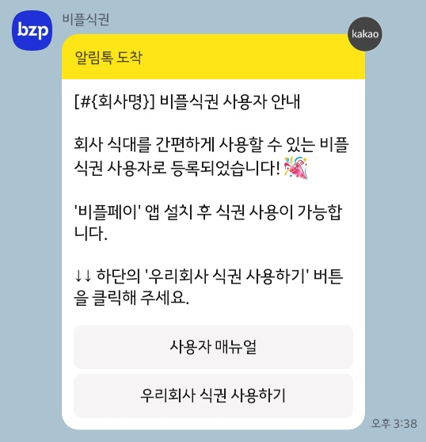
3. 사용자(직원) 등록
사용자 정보를 직접 입력하여 등록할 수 있습니다.
직접 입력
사용자 정보를 저장한 후 ‘예‘ 버튼을 선택합니다.
사용자에게 해당 설치 안내 메시지가 발송됩니다.
※ 설치 안내 메시지는 카카오 알림톡으로 발송됩니다.
1
2

Slide 14
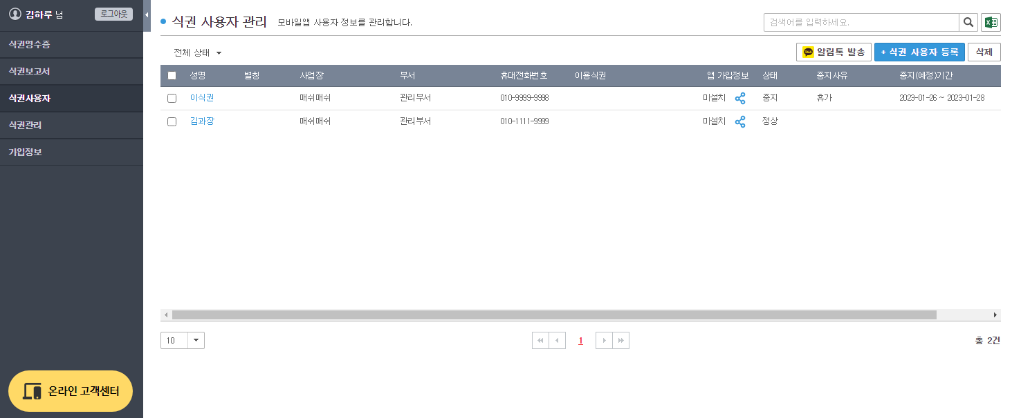
3. 사용자(직원) 등록
사용자 정보를 관리합니다.
상세 조회 및 수정
사용자 등록 내역과 앱 가입 여부 확인이 가능합니다.
사용자명을 클릭하여 사용자 정보 상세 조회 및 수정, 삭제가 가능합니다.
사용자명 클릭 후 수정 내역에서 식권 사용 중지 및 중지(예정)기간을 설정할 수 있습니다.
사용자를 여러 명 선택하여, 설치 안내 알림톡을 발송하거나 일괄 삭제가 가능합니다.
4
4
4
3
2
1

Slide 15
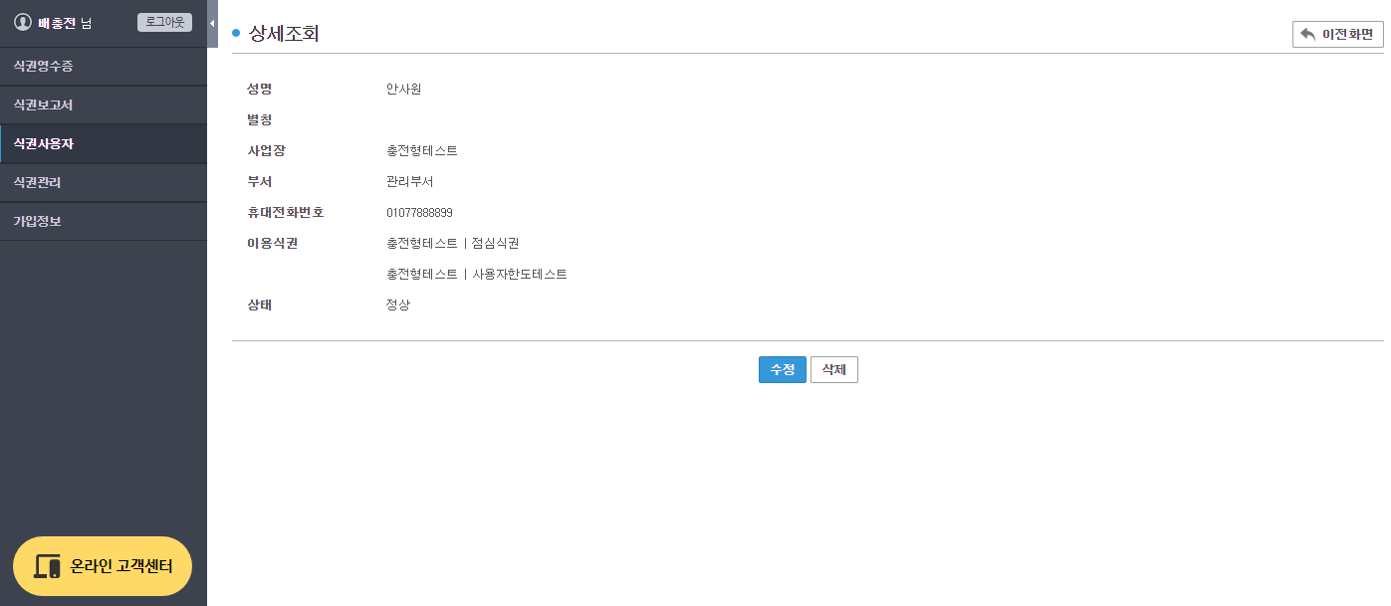
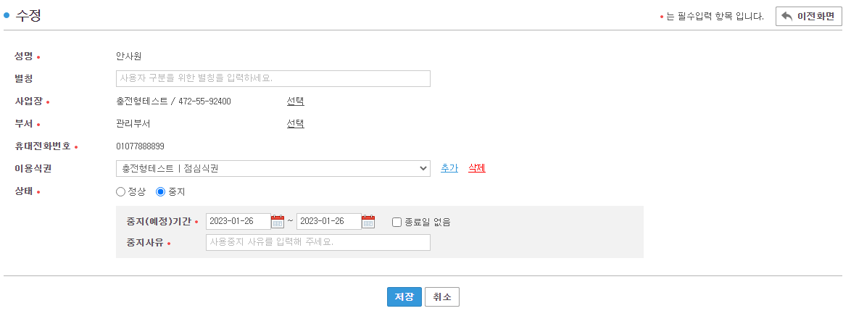
3. 사용자(직원) 등록
사용자 정보를 수정합니다.
상세 조회 및 수정
사용자명 클릭한 뒤 수정 버튼을 누르면 사용자 정보 중 별칭, 부서, 이용 식권, 상태를 수정할 수 있습니다.
휴직, 병가 등의 이유로 해당 사용자에게 식권 지급을 중지하고자 하는 경우 ‘중지‘ 버튼을 클릭한 뒤, 중지(예정)기간 및 사유를 설정하면 사용자가 식권을 사용할 수 없습니다.
1
2

Slide 16

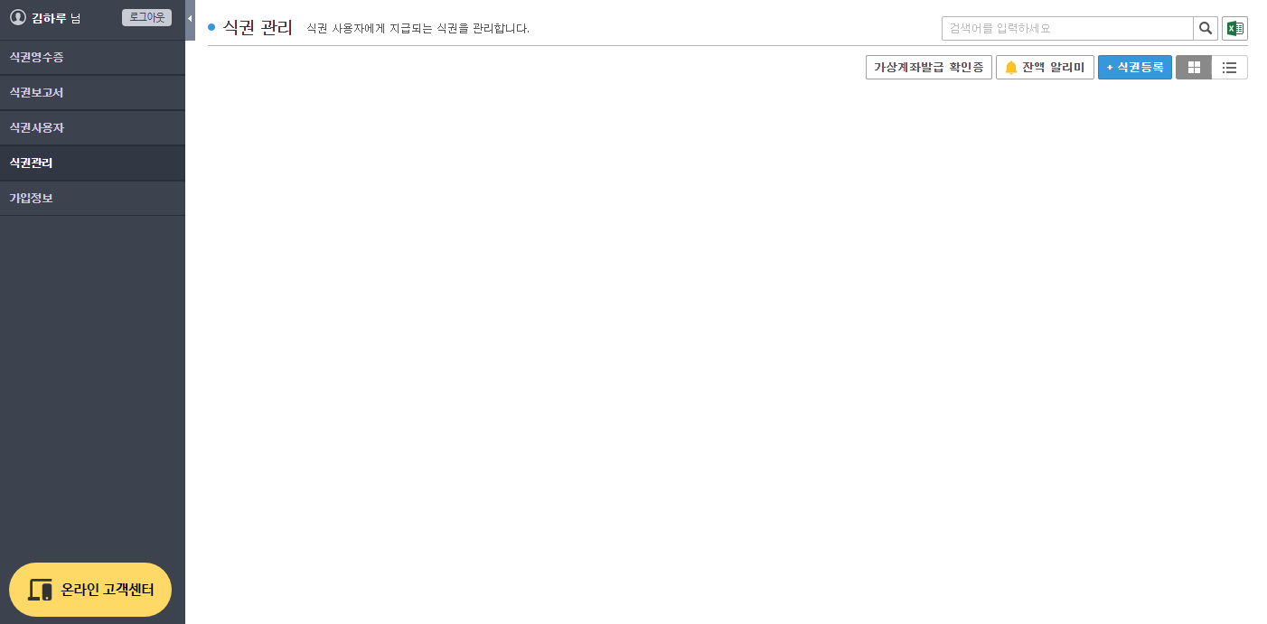

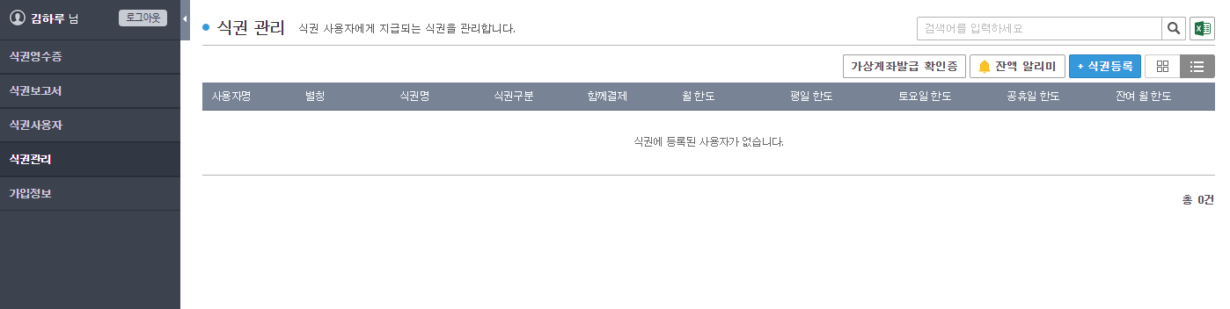
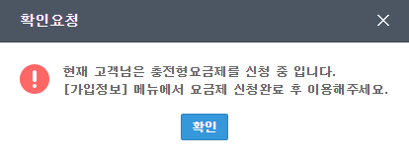
4. 식권 설정
식권을 등록합니다.
식권 만들기
식권관리 메뉴 우측 상단에서 카드형 또는 리스트형 방식을 선택합니다.
오른쪽 상단 ‘식권등록‘ 버튼을 클릭하여 식권을 등록합니다.
2
1
2
1
※ 요금제 신청이 완료되지 않으면 식권 등록이 불가능합니다.
[가입정보] 메뉴에서 요금제 신청을 완료한 후 이용해주세요.

Slide 17
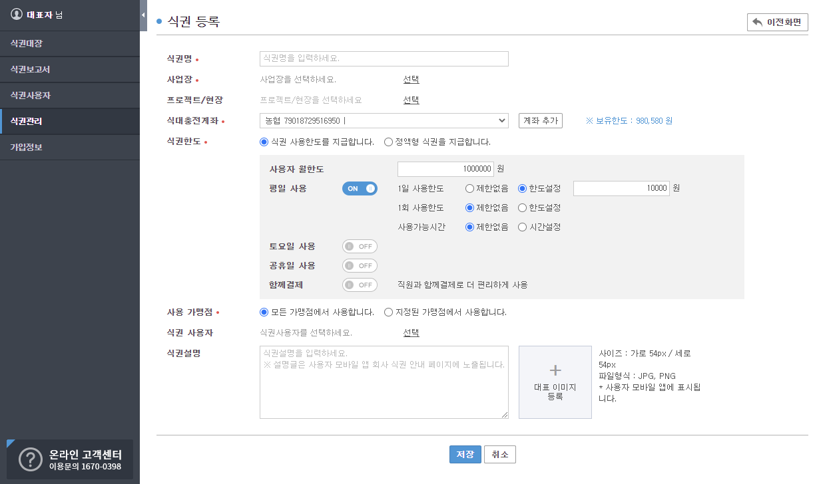

4. 식권 설정
식대 충전 계좌를 선택하고, 충전하여 사용합니다. (충전형 요금제 고객)
식대 충전
식대 충전용 가상계좌를 선택합니다.
‘계좌 추가‘ 버튼을 클릭하여 신규 가상계좌를 생성할 수 있습니다.
가상계좌를 구분하기 위한 별칭을 입력 후, 저장 버튼을 누르면 계좌가 저장되며, 취소 버튼을 누르면 계좌 생성이 취소됩니다.
우측 파란색 ‘보유한도’ 텍스트를 확인하여 각 가상계좌의 보유한도(충전된 금액)을 확인할 수 있습니다.
※ 식대충전계좌 (가상계좌) 입금 시, 예금주 명은 비즈플레이_(회사명) 입니다.
※ 1개의 식대충전계좌를 여러 개의 식권에 등록할 수 있습니다.
1
2
4
2
3

Slide 18
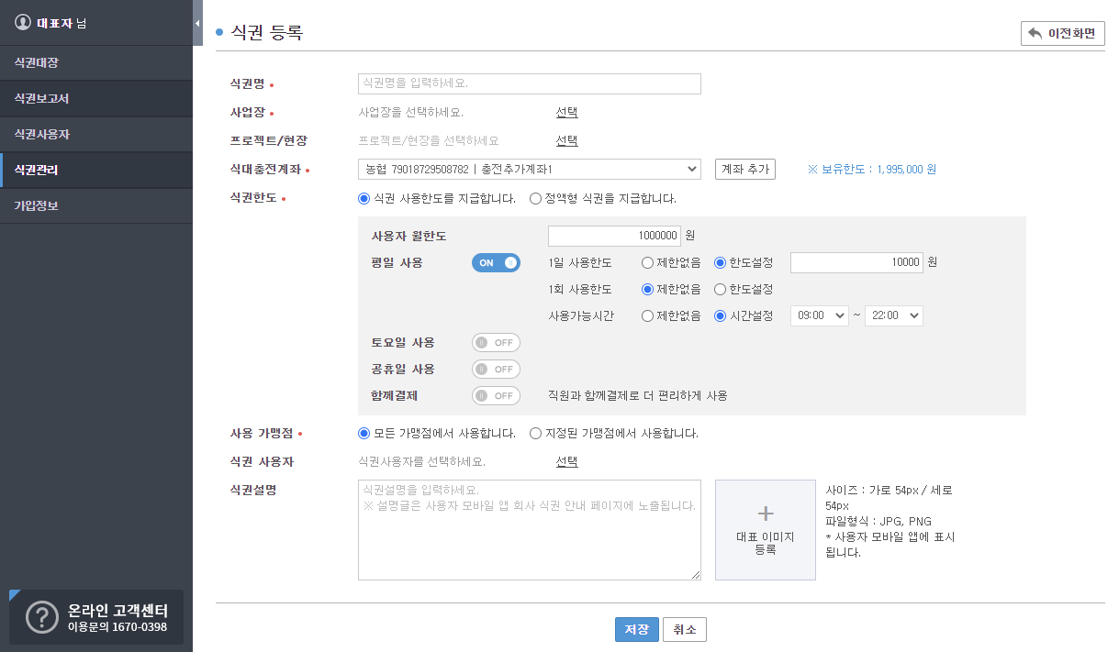
4. 식권 설정
한도형 식권은 설정된 사용 한도 내에서 자유롭게 사용이 가능합니다.
한도형 식권
한도형 식권 설정을 위해 ‘식권 사용한도를 지급합니다.’ 항목을 선택합니다.
사용자 월 한도를 설정합니다. (필수)
1일, 1회 사용한도를 추가로 설정할 수 있습니다.
평일, 토요일, 공휴일 등 사용일 설정을 추가로 설정할 수 있습니다.
사용가능시간을 추가로 설정할 수 있습니다.
-설정 시간은 30분 단위로 설정되며, 시작 시간이 종료시간보다 같거나 클 수 없습니다.
1
2
3
4
5

Slide 19
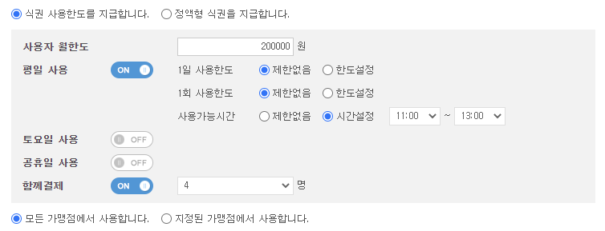
4. 식권 설정
한도형 식권 만들기 예시.1
한도형 식권
(예시.1)
조건
매월 200,000원 한도 내에서 사용 가능
점심 식대이기 때문에, 사용가능시간을 평일 11:00 ~ 13:00 으로 설정
모든 제로페이 가맹점 사용 가능
최대 4명까지 함께결제 가능

Slide 20
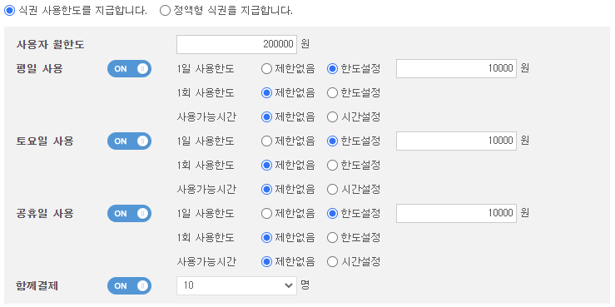
4. 식권 설정
한도형 식권 만들기 예시.2
한도형 식권
(예시.2)
조건
매월 200,000원 한도 내에서 하루 최대 1만원의 식대를 지급.
스케줄 근무 및 점심 시간이 유동적인 회사.
최대 10명까지 함께결제 가능

Slide 21
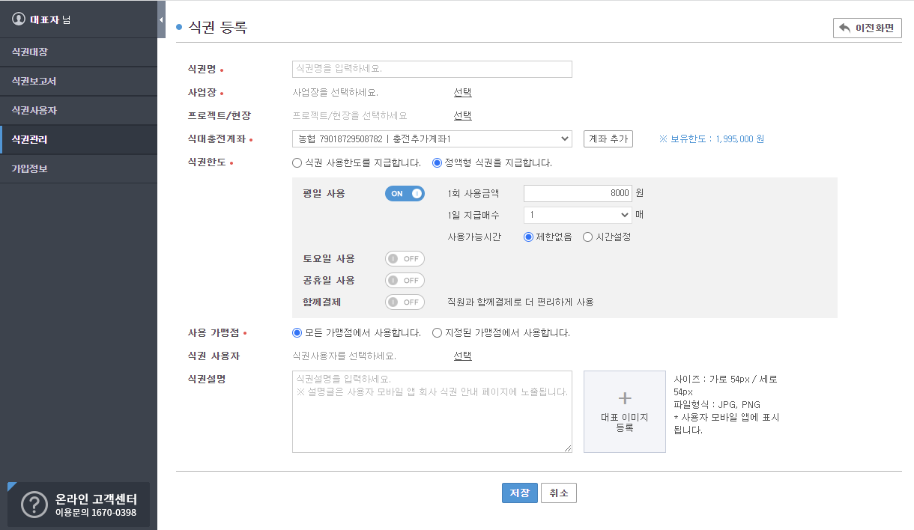
4. 식권 설정
정액형 식권은 매수 단위로 지급되며, 사용 즉시 잔액은 회수됩니다.
정액형 식권
‘정액형 식권을 지급합니다.’ 항목을 선택합니다.
식권의 사용금액 및 지급 매수를 설정합니다.
평일, 토요일, 공휴일 중 사용 설정을 ON/OFF합니다.
‘함께 결제’ ON/OFF 여부를 설정합니다.
1
2
3
4

Slide 22
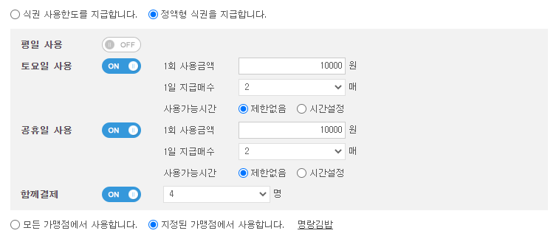
4. 식권 설정
정액형 식권 만들기 예시 조건.1
정액형 식권
(예시.1)
1일 지급매수 : 2매
1회 사용금액 : 10,000원
평일 사용 불가, 토요일, 공휴일(일요일) 사용가능
회사 근처 명랑김밥 지점만 이용가능.
최대 4인까지 함께 결제 가능

Slide 23
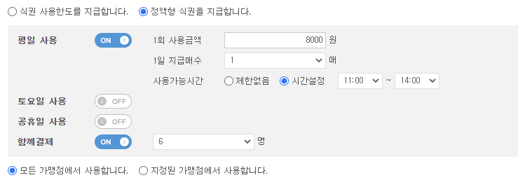
4. 식권 설정
정액형 식권 만들기 예시 조건.2
정액형 식권
(예시.2)
1일 지급매수 : 1매
1회 사용금액 : 8,000원
평일 점심 식대 제공. (점심 시간 11:00~14:00)
모든 가맹점에서 사용 가능
코로나 거리 두기로 최대 6인까지 함께 결제 가능

Slide 24
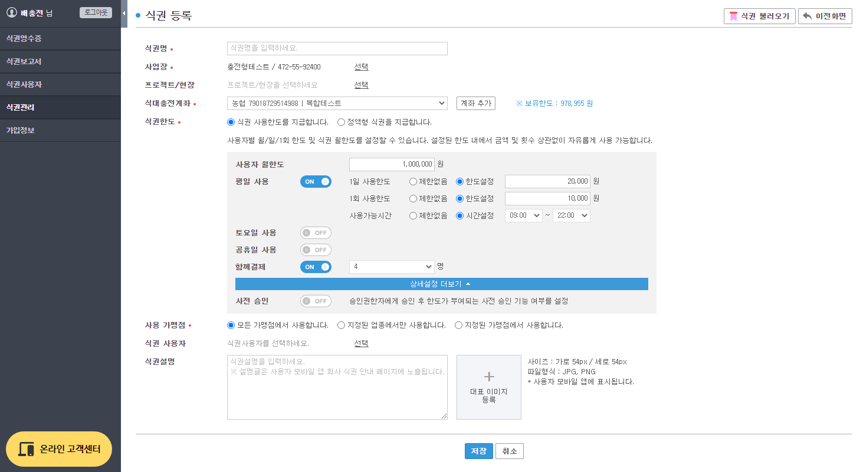
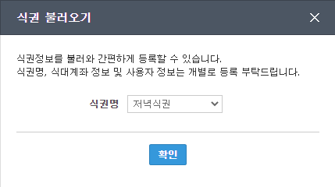
4. 식권 설정
식권 생성 시, 기존에 등록된 식권 정보를 불러오는 기능입니다.
식권 불러오기
식권 등록, 우측 상단에 위치한 ‘식권 불러오기’ 버튼을 클릭합니다.
식권 불러오기 팝업이 생성되며, 식권관리에 등록된 기존 식권들이 리스트에 나타납니다.
식권 불러오기 적용 시, 기존 식권에 설정된 ‘사업장, 식권한도, 사용 가맹점’ 정보가 그대로 반영됩니다.
필수사항 * 입력 후, 저장 버튼을 클릭하면 해당 식권을 사용할 수 있습니다.
※ 식권 중 OFF 처리된 식권도 불러오기 리스트에 나타납니다.
※ 사업장 관리자는 해당 사업장에 등록된 식권만 불러오기가 가능합니다.
1
3
3
2
4

Slide 25
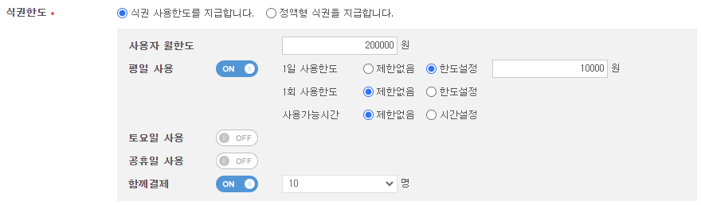
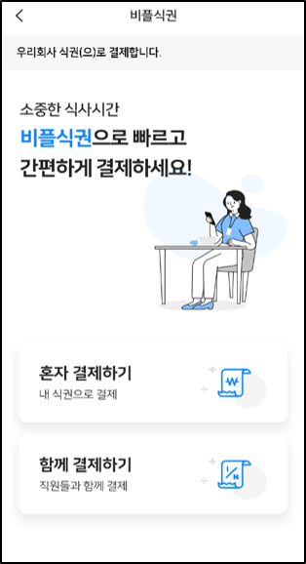
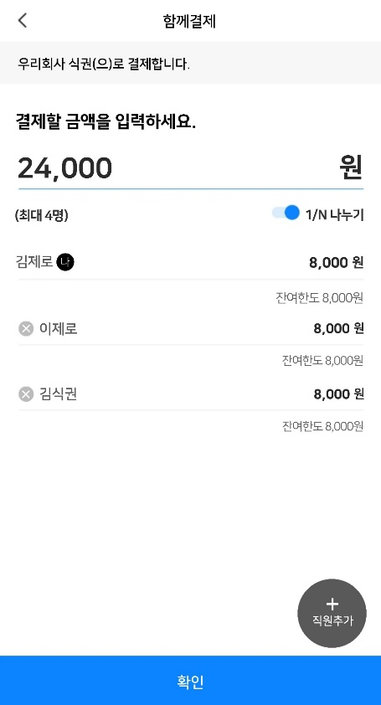
4. 식권 설정
동일 식권 사용자끼리 한도를 모아 결제할 수 있도록 설정하는 기능입니다.
함께 결제
‘ ON’ 버튼을 클릭하여 함께 결제가 가능한 최대 인원수를 설정합니다. (최대 10명)
설정 시, 식권 사용자는 모바일APP 내 ‘ 함께 결제하기 ‘ 를 사용할 수 있습니다.
-같은 식권을 사용하는 사용자만 추가할 수 있습니다.
-총 결제할 금액을 입력하면 각자에게 해당 되는 금액을 입력할 수도 있습니다. 또는 ‘ 1/N 나누기 ’를 설정해 결제금액이 동일하게 배분되도록 할 수도 있습니다.
※ 각 사용자의 결제금액은 잔여 한도를 초과할 수 없습니다.
1
2
사용자의 모바일 APP 화면

Slide 26
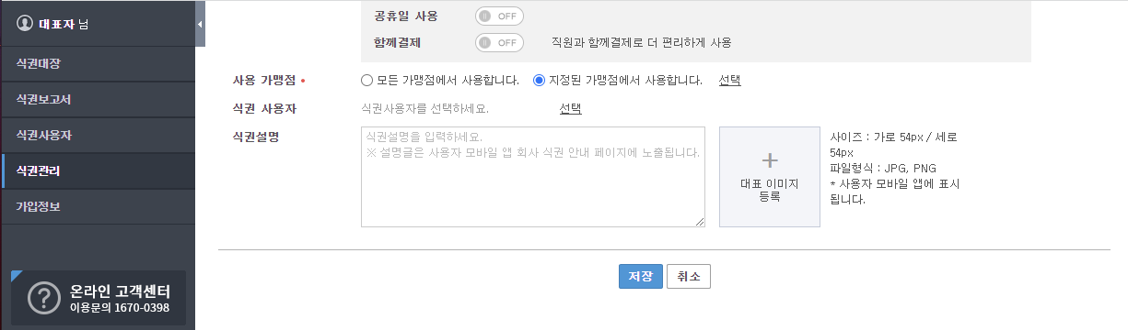
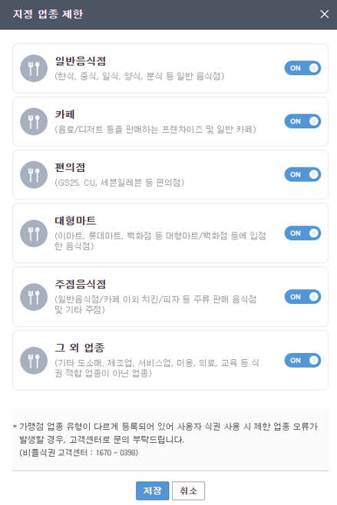
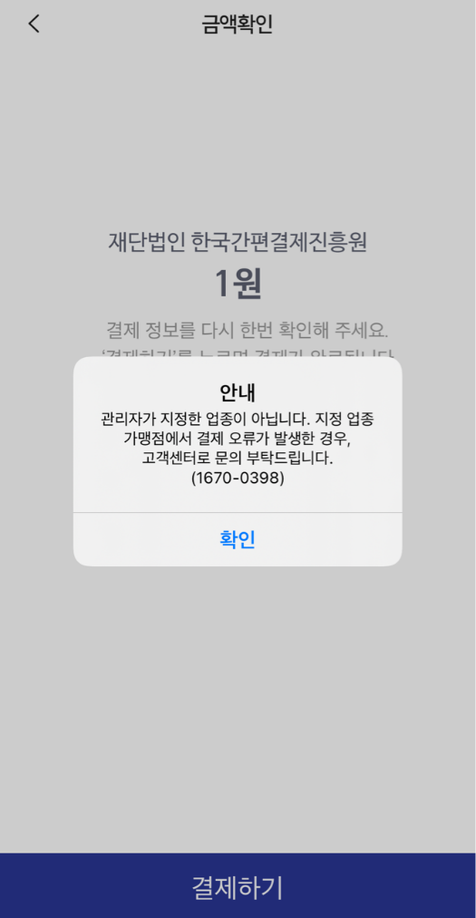
4. 식권 설정
지정된 업종에서만 사용할 수 있도록 설정하는 기능입니다.
지정 업종 제한
‘모든 가맹점에서 사용합니다.’ 지정 시 전국 제로페이 가맹점에서 식대 결제가 가능합니다.
‘지정된 업종에서 사용합니다.’ 지정 시 일부 업종에서만 결제가 가능합니다.
‘선택’ 을 클릭하여 업종을 제한합니다.
제한할 업종을 off 처리한 후 ‘저장’ 버튼을 클릭합니다.
제한된 업종에서 결제 시도 시, 사용자의 모바일 APP 에서 결제가 제한됩니다.
1
2
3
5
4
사용자의 모바일 APP 화면

Slide 27
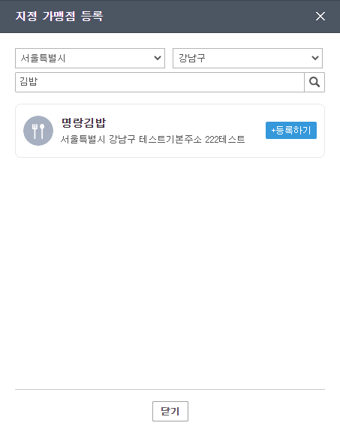
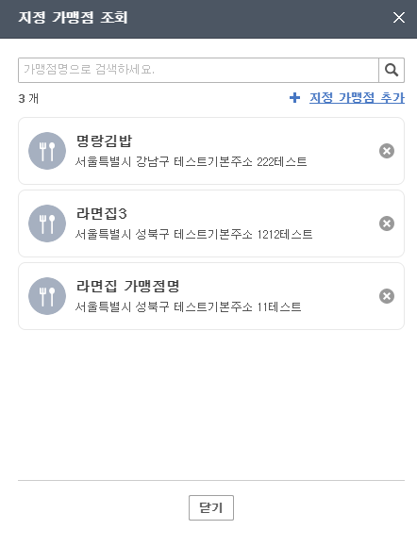
4. 식권 설정
지정된 가맹점에서만 사용할 수 있도록 설정하는 기능입니다.
지정 가맹점
‘지정된 가맹점에서 사용합니다.’ 지정 시 선택한 제로페이 가맹점에서만 결제가 가능합니다.
‘선택’ 을 클릭하여 가맹점을 지정합니다.
지정할 제로페이 가맹점을 검색 후 ‘등록하기’ 버튼을 눌러 등록합니다.
수정 시, ‘X’ 버튼을 눌러 지정된 가맹점을 삭제합니다.
1
2
3
4

Slide 28
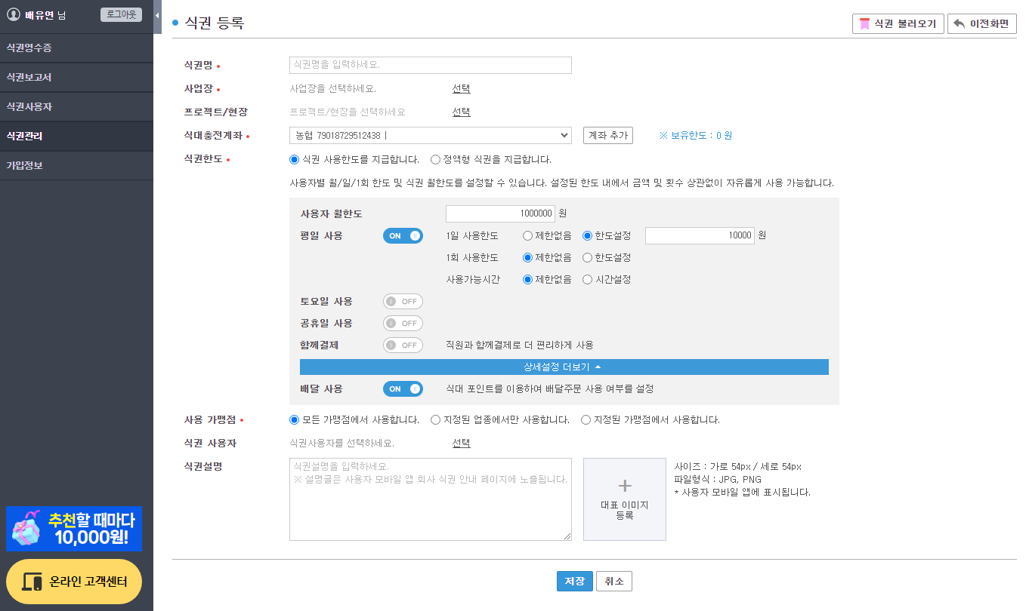


4. 식권 설정
배달 기능을 사용할 수 있도록 설정하는 기능입니다.
배달 기능 설정
식권 설정 시, 하단의 상세설정 더보기 버튼을 클릭해 줍니다.
배달 사용 버튼을 ‘ON’으로 설정합니다. (배달 기능은 가맹점 업종제한 및 지정가맹점 설정이 적용되지 않습니다.)
저장 버튼을 눌러 배달 기능 식권을 등록합니다.
※ 배달 사용 기능은 충전형 / 정산형 요금제에서만 설정 가능합니다.
※ 비플페이 앱 우측 하단 더보기 > 요기요를 통해 식대 포인트로 배달 주문을 할 수 있습니다.
1
2
3

Slide 29
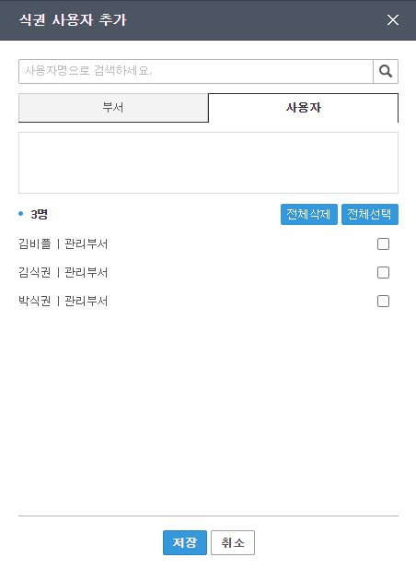
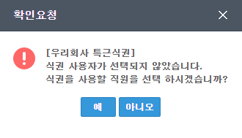
4. 식권 설정
식권을 사용할 직원을 선택합니다.
식권 사용자 선택
‘식권 사용자’ – ‘선택’ 버튼을 눌러서 추가합니다.
부서별, 사용자별 조회가 가능합니다.
식권 사용자를 선택하고 저장합니다.
사용자 선택 없이 식권을 등록하면 해당 팝업창이 발생합니다.
1
2
3
4

Slide 30
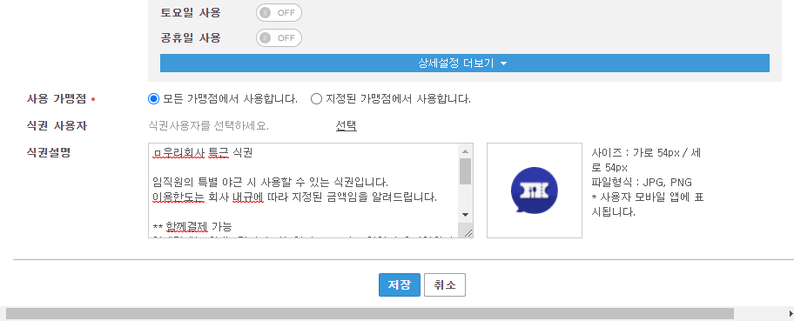
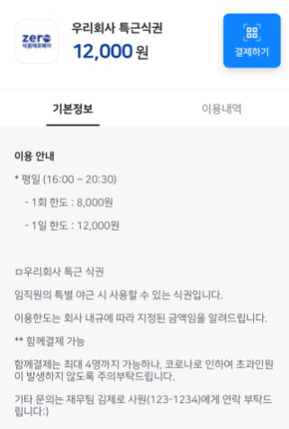

4. 식권 설정
식권에 대한 설명 및 이미지를 삽입합니다.
설명 및 이미지 삽입(선택)
식권에 대한 설명 및 이미지를 삽입합니다.
한도, 이용시간 등 식권 세부 설정 사항은 별도의 입력 없이 사용자의 모바일 앱 (비플페이) 내 식권 기본정보에서 조회 가능합니다.
작성한 설명은 사용자의 모바일 앱 (비플페이) 내 식권 기본정보에서 확인 가능합니다.
1
2
3
사용자의 모바일 APP 화면

Slide 31
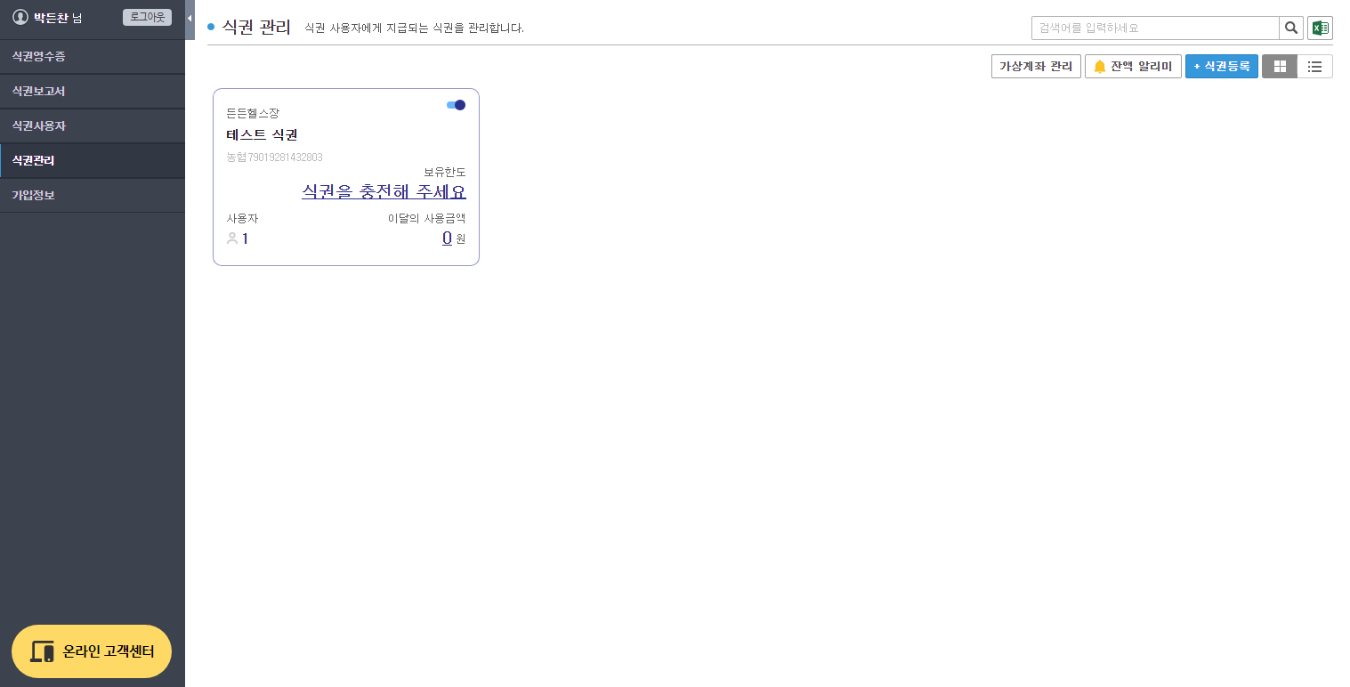

4. 식권 설정
식권을 중지 시킬 수 있습니다.
식권중지/수정 및 삭제
식권관리 메뉴에서 중지할 식권을 선택합니다.
해당 식권의 우측 상단 파란색 활성화 버튼을 클릭해 OFF로 설정합니다.
해당 식권은 중지 상태로 놓여지며, 사용자의 비플페이 앱에도 해당 식권은 확인되지 않습니다.
※ 식권의 중지여부가 월 이용료 과금에 영향을 미치지는 않습니다.
2
3
1

Slide 32

4. 식권 설정
식권 수정 및 삭제를 진행합니다.
식권중지/수정 및 삭제
식권관리 메뉴에서 수정 또는 삭제할 식권을 선택합니다.
해당 식권 내 흰 여백 부분을 클릭합니다.
상세조회 화면 하단의 수정/삭제 버튼을 클릭해 해당 식권을 수정 또는 삭제할 수 있습니다.
※ 서비스 이용을 원치 않으실 때, 식권을 모두 삭제 하셔야만 월 이용료가 청구되지 않습니다.
2
1
3

Slide 33





4. 식권 설정
식권별 식대 충전 내역과 보유 한도를 확인합니다.
식대 충전 내역 확인하기
(충전형)
식대충전계좌에 금액을 충전하면 충전한 금액만큼 보유 한도가 나타납니다.
보유한도 금액을 클릭하면 식대 충전 내역을 조회할 수 있습니다.
조회 기간을 설정하여 해당 기간 동안 충전한 내역을 조회합니다.
‘엑셀 다운로드’ 버튼을 선택하면 식대 충전 내역 정보를 엑셀 파일로 다운로드 할 수 있습니다.
‘발급하기’ 를 클릭하여 충전금 거래 확인증을 출력할 수 있습니다.
※ 사용한 금액만큼 보유 한도가 차감됩니다.
1
2
3
4
3
5

Slide 34





4. 식권 설정
식대 충전 내역에 대하여 거래확인증을 발급할 수 있습니다.
충전금 거래확인증 (충전형)
‘발급하기’ 를 클릭하여 충전금 거래 확인증을 발급할 수 있습니다.
(거래확인증 예시) 충전금 거래 확인증을 저장하거나 출력할 수 있습니다. 본 확인증은 충전금 납부에 대한 거래확인용으로 이용 가능합니다. 고객님의 편의를 위하여 제공되는 것으로, 법적 효력은 없습니다.
2
1

Slide 35

4. 식권 설정
가상계좌 관리에서 가상계좌 발급확인서 다운로드 및 입출금 내역을 관리합니다.
식대 충전 가상계좌 관리
(충전형)
우측 상단에 가상계좌 관리 버튼을 클릭합니다.
확인하고 싶으신 가상계좌번호를 선택해 줍니다.
조회 기간을 설정하여 해당 기간 동안 충전 금액 및 사용 금액을 조회합니다.
해당 내역을 엑셀 파일로 다운로드 하실 수 있습니다.
1
2
3
4

Slide 36

4. 식권 설정
가상계좌 발급확인서를 발급할 수 있습니다.
식대 충전 가상계좌 관리
(충전형)
‘가상계좌발급 확인서’ 버튼을 클릭해 가상계좌 발급확인서를 발급할 수 있습니다.
(가상계좌발급확인서 예시) 가상계좌발급확인서를 저장하거나 출력할 수 있습니다. 본 확인서는 비즈플레이에서 발급된 가상계좌임을 확인하기 위한 용도로 이용 가능합니다. 고객님의 편의를 위하여 제공되는 것으로, 법적 효력은 없습니다.
1
2

Slide 37


4. 식권 설정
가상계좌 내 충전금이 설정한 잔액 이하로 소진될 때 자동으로 알려주는 알림 기능입니다.
식대 충전금
잔액 알리미
(충전형)
식권관리 메뉴 우측 상단 ‘잔액 알리미‘ 를 클릭해 주세요.
발급받은 가상계좌별로 잔액 알림 ON/OFF 설정이 가능합니다. 잔액 알림을 설정할 계좌를 ‘ON’ 처리하면 세부 설정을 할 수 있습니다.
잔액 알림 금액은 3차례 설정이 가능합니다. ‘+ 추가하기’ 를 클릭하고 금액을 입력해 주세요.
알림을 수신할 담당자를 최대 3명 설정할 수 있습니다. 충전금이 지정 잔액 이하로 떨어지면 담당자에게 카카오 알림톡이 발송됩니다. (지정 잔액별 1회 발송)
1
4
2
3
4
5

Slide 38



4. 식권 설정
잔액 알리미 설정 예시
식대 충전금
잔액 알리미
(충전형)
잔액 알림 금액 3차례 설정
> 200만원 이하로 떨어지면 알림 / 50만원 이하로 떨어지면 알림 / 10만원 이하로 떨어지면 알림
알림 수신 담당자 설정
충전금이 2,000,000원 이하로 소진되면 담당자 알림톡 발송
3
1
2

Slide 39




5. 식권이용내역 (식권영수증) 확인
식권영수증 메뉴에서 모든 식권의 이용내역을 확인합니다.
기간, 부서, 프로젝트 / 현장, 사업장별 해당하는 조건의 거래내역을 조회할 수 있습니다.
목록 클릭 시 영수증 조회가 가능하며, ‘ 함께결제＇클릭 시 영수증 하단에 사용자와 결제금액을 조회할 수 있습니다.
‘식권영수증 출력‘ > 목록/상세 선택하여 출력이 가능합니다.
‘엑셀 다운로드’ 버튼을 선택하면 거래내역 정보를 엑셀 파일로 다운로드 할 수 있습니다.
식권영수증 메뉴
4
1
3
2
김제로 / 010-1122-3344
박비플
김제로
이쿠콘

Slide 40




5. 식권이용내역 (식권관리) 확인
식권관리 메뉴에서 식권별 이용내역을 확인합니다.
각 식권별로 이번 달에 사용한 금액을 한 눈에 확인할 수 있습니다.
‘이달의 사용금액’ 을 클릭하면 식권별 당월 이용내역을 확인할 수 있습니다.
기본적으로 당월 1일부터 현재까지 이용 내역이 조회되며, 기간을 설정하여 조회할 수 있습니다.
식권 사용내역을 엑셀 파일로 일괄 다운로드하여 확인할 수 있습니다.
식권관리 메뉴
1
2
3
4

Slide 41


6. 식권 보고서 확인
식권별 사용현황을 일/월별로 확인할 수 있습니다.
식권별 현황 보고서
식권 보고서 > 식권별 현황 보고서 메뉴를 클릭합니다.
기간, 사업장, 식권별로 조건을 설정하여 조회가 가능합니다.
보고서는 ‘인쇄‘, ‘저장‘ 버튼을 통해 내부 증빙자료로 활용 가능합니다.
건수, 금액 클릭 시 팝업 창을 통해 상세이용내역을 확인할 수 있습니다.
상세이용내역을 엑셀로 일괄 다운로드가 가능합니다.
1
2
3
4
5

Slide 42

6. 식권 보고서 확인
사용자별 이용현황을 일/월별로 확인할 수 있습니다.
사용자별 현황 보고서
식권 보고서 > 사용자별 현황 보고서 메뉴를 클릭합니다.
기간, 사업장, 식권별로 조건을 설정하여 조회가 가능합니다.
보고서는 ‘인쇄‘, ‘저장‘ 버튼을 통해 내부 증빙자료로 활용 가능합니다.
건수, 금액 클릭 시 팝업 창을 통해 상세이용내역을 확인할 수 있습니다.
상세이용내역을 엑셀로 일괄 다운로드가 가능합니다.
※ 함께결제 내역 또한 각각의 사용자의 이용내역으로 조회됩니다. ※ 동명이인 구분을 위해 사용자명 뒤 휴대폰 뒷번호 4자리가 표기됩니다.
2
1
3
4
5

Slide 43

6. 식권 보고서 확인
가맹점별 사용현황을 일/월별로 확인할 수 있습니다.
가맹점별 현황 보고서
식권 보고서 > 가맹점별 현황 보고서 메뉴를 클릭합니다.
기간, 사업장, 식권별로 조건을 설정하여 조회가 가능합니다.
보고서는 ‘인쇄‘, ‘저장‘ 버튼을 통해 내부 증빙자료로 활용 가능합니다.
건수, 금액 클릭 시 팝업 창을 통해 상세이용내역을 확인할 수 있습니다.
상세이용내역을 엑셀로 일괄 다운로드가 가능합니다.
1
2
3
4
5

Slide 44





7. 식대 전표처리
식권영수증 메뉴를 통해 일괄 전표처리가 가능합니다.
식대 일괄 전표처리
‘식권영수증’ 메뉴에서 기간을 선택하여 이용내역 조회 후, ‘엑셀 다운로드’ 버튼을 선택하면 거래내역 정보를 엑셀 파일로 다운로드할 수 있습니다.
‘기본 엑셀파일‘을 선택하면 사용자정보, 거래정보 등을 포함한 엑셀파일을 다운로드할 수 있습니다. 회사 내부 결제 시스템에 맞게 전표처리에 활용할 수 있습니다.
‘더존 연동파일‘을 선택하면 더존 ERP 프로그램에 연동이 가능한 양식의 엑셀 파일을 다운로드할 수 있습니다. 해당 엑셀 파일을 더존 프로그램에 업로드하여 일괄 전표처리에 활용할 수 있습니다.
‘더존 위하고 ‘연동파일’을 선택하면 더존 위하고 프로그램에 연동이 가능한 양식의 엑셀파일을 다운로드할 수 있습니다. 해당 엑셀 파일을 더존 위하고 프로그램에 업로드하여 일괄 전표처리에 활용할 수 있습니다.
1
2
3
4

Slide 45
8. FAQ
Q1. 비플식권은 무엇인가요?
A. 번거로운 식대 관리 업무를 확 줄여주는 모바일 전자식권 서비스입니다.
법인카드나 종이식권 없이 스마트폰으로 전국 76만 제로페이 가맹점(식,음료, 편의점 업종)에서 식대를 결제할 수 있습니다.
Q2. 비플식권 도입 절차는 어떻게 되나요?
A. 복잡한 절차 없이 비플식권 홈페이지 (www.mealzeropay.com)에서 사업자등록번호를 입력하여 즉시 가입이 가능합니다. 홈페이지 가입과 요금제 가입을 마친 후 즉시 서비스 이용이 가능합니다.
Q3. 도입 시 기간은 얼마나 걸리나요?
A. 비플식권 도입은 1분이면 충분합니다. 비플식권 사이트 가입 후 식권 정보를 등록하면 전국 제로페이 가맹점에서 즉시 사용 가능합니다.
Q4. 이용 요금은 어떻게 되나요?
A. 충전형 요금제를 선택 시, 1인당 1천원의 월 이용료가 부과됩니다.
Q5. 비플식권 가입 시 법인 명의 휴대폰 번호를 입력해도 되나요?
A. 네 가능합니다. 법인 명의 휴대폰 인증의 경우에는 통신사에서 제공하는
법인 명의 휴대폰 인증서비스를 통해 인증 받으신 뒤 이용해 주시면 됩니다.
Q6. 비플식권 관련 문의를 할 수 있는 연락처가 있나요?
A. 문의사항은 비플식권 상담센터(1670-0398)에서 친절하게 답변해 드리겠습니다.
Q7. 비플식권을 사용할 수 있는 기업에 제한이 있나요?
A. 없습니다. 업종, 규모 등의 제한 없이 비플식권 홈페이지 가입 후 바로 사용 가능합니다.
도입

Slide 46
8. FAQ
Q1. 정액형 식권과 한도형 식권의 차이점이 뭔가요?
A. 정액형 식권 : 결제 시점 이후 남은 한도 금액이 즉시 회수되는 식권입니다.
-ex. 정액형 식권 한도 10,000원 1매 지급 시, 6,000원을 결제하면 남은 4,000원이 즉시 회수되어 잔액 사용이 불가합니다.
한도형 식권 : 주어진 한도 내 여러 번 결제가 가능한 식권입니다.
-ex. 한도형 식권 일한도 10,000원 지급 시, 6,000원을 결제한 이후 남은 4,000원을 사용할 수 있습니다. 잔여 한도는 다음 날 회수됩니다.
Q2. 사용자에게 중복으로 식권 지급이 가능한가요?
A. 네. 가능합니다. 식권을 등록하고 각각의 식권에 사용자를 추가해 주시면 됩니다.
Q3. 사업장 추가 등록이 가능한가요?
A. 식권 등록 혹은 사용자 등록 메뉴에서 사업장 선택 시 ‘사업장추가’ 버튼을 클릭하여 추가하실 수 있습니다.
Q4. 식권 사용 업종을 제한 할 수 있나요? 부정 사용이 있을까 걱정 됩니다.
A. 비플식권의 경우 식권의 특성상 주류, 유흥 및 백화점, 호텔 등을 제외한 식,음료 업종에서만 사용이 가능하도록 설정 되어있습니다. 따라서 음식점이 아닌 가맹점에서 사용이 불가능합니다.
Q5. 잘못 등록된 식권을 삭제할 수 있나요? A. 해당 식권을 클릭해 맨 아래에 있는 삭제 버튼을 눌러 삭제할 수 있습니다.
Q6. 특정 식권을 비활성화 할 수 있나요?
A. 식권 관리 페이지에서 식권의 오른쪽 상단에 있는 파란 버튼(ON/OFF)을 누르시면 삭제 하지 않고 비활성화 하실 수 있습니다.
비활성화 시 사용자의 비플페이 APP에서 식권이 보이지 않습니다.
설정

Slide 47
8. FAQ
Q7. 비플식권 사용중인 직원이 개명을 했습니다. 별도로 정보를 수정하거나 재등록 해야하나요?
A. 네. 식권 사용자 관리 메뉴에서 기존 정보를 삭제한 후 재등록해야 합니다.
Q8. 카카오톡을 사용하지 않는 사용자가 알림톡을 수신하지 못해도 별도로 비플페이 앱 설치 후 접속하면 확인이 가능한가요?
A. 네. 알림톡을 통해 설치하지 않아도 문제없습니다. 관리자가 식권에 등록한 사용자 정보(이름, 휴대폰번호)와 사용자가 비플페이 앱 설치 후 인증한 정보가 일치하면 식권을 확인할 수 있습니다.
Q9. 이용 중에 요금제 변경이 가능한가요?
A. 네. 비플식권 고객센터 (1670-0398) 로 문의주시면 처리해 드리겠습니다.
설정

Slide 48
8. FAQ
Q1. 비플페이 앱 내 등록한 식권이 보이지 않아요.
A. 관리자가 비플식권 사이트에 등록한 사용자의 휴대폰 번호 및 성함이 사용자가 비플페이 앱 가입 시 인증한 정보와 일치하는지 확인 부탁드립니다. 사용자의 실명, 핸드폰 번호가 일치하지 않을 경우 식권이 부여되지 않습니다.
Q2. 비플페이 앱 내 잔여 한도가 0원으로 보여요.
A. 식권으로 결제하여 지급된 한도를 전부 소진하면 잔여 한도가 0원으로 조회됩니다. 또는 식권 기본정보 > 이용안내에 써있는 사용시간을 확인해보세요.
평일/토요일/공휴일, 시간 등의 설정을 확인할 수 있습니다. 해당 시간이 아닐 때에는 잔여 한도가 0원으로 조회됩니다.
Q3. 같이 먹은 식대를 나눠서 결제할 수 있나요?
A. 네. 직원들과 함께 식사한 후, 비플페이 앱 내 ‘함께 결제하기’ 기능을 통해 나눠서 결제하실 수 있습니다. 1/N 나누기 버튼을 클릭하여 금액을 나눌 수 있으며, 각각 결제할 금액을 직접 입력도 가능합니다. 함께 결제 시, 최근 함께 결제를 진행한 직원들이 리스트 상단에 위치합니다. * ‘함께 결제하기‘ 버튼 생성이 되지 않은 경우, 사내 식권 관리자에게 문의 부탁드립니다.
Q4. 회사 식대보다 초과 금액이 발생할 경우 어떻게 결제하나요?
A. 식권 결제 시, 초과 금액에 대해 비플머니(개인 금액)로 복합 결제를 할 수 있습니다. 보유한 식권 한도 차감 후, 부족한 금액만큼 비플머니에서 차감됩니다. 비플머니는 비플페이 앱 내에서 계좌 등록 후 금액을 충전할 수 있습니다. 식권 한도 초과 결제 시, 보유 비플머니가 부족한 경우 등록된 계좌에서 비플머니가 자동으로 충전됩니다. * 비플머니는 1만원 단위로 충전됩니다. * 함께 결제 시, 결제 진행자의 비플머니에서 초과 금액이 납부됩니다. * 결제 취소 시, 식권 한도는 복구되며 자동 충전된 금액은 비플머니로 환급됩니다.
결제

Slide 49
8. FAQ
Q5. 비플머니 복합 결제는 QR 결제만 가능한가요?
A. 비플머니 복합 결제는 QR 결제 및 바코드 결제도 가능합니다. (키오스크 결제는 불가) * 단, 바코드 결제는 매장 포스기에 제로페이 결제 연동이 되어야 가능합니다.
Q6. 복합 결제 시, 비플머니 충전은 어떻게 하나요?
A. 복합 결제 시, 비플머니는 등록된 은행 계좌로 자동 충전됩니다. (* 단, 일부 은행은 충전이 불가합니다.) * 충전 불가 은행 : 국민은행, 토스뱅크, SC제일은행, 산림조합중앙회, 저축은행중앙회
Q7. 비플식권 관련 문의를 할 수 있는 연락처가 있나요?
A. 문의사항은 비플식권 상담센터(1670-0398)에서 친절하게 답변해 드리겠습니다.
Q8. 식권을 사용하던 중 휴대폰 기기를 변경했습니다. 새로운 기기에서 본인인증 시 바로 사용이 가능한가요?
A. 네. 휴대폰번호가 그대로인 경우, 새로운 기기에서 본인인증만 하면 바로 사용 가능합니다. 번호가 변경되었을 경우엔 관리자에게 요청하여 비플식권 사이트에서 수정이 필요합니다.
정보 수정 후에도 사용자에게 식권이 보이지 않는 경우, 비플페이 앱 하단 더보기 > 설정 > 거래승인번호 재설정 > 본인인증을 통해 재인증 가능합니다.
결제

Slide 50


8. FAQ
Q1. 결제 취소는 어떻게 하나요?
A. 비플식권 결제 취소는 가맹점 점주에게 요청해야 합니다. ( *사용자가 직접 취소할 수 없습니다.)
가맹점 점주가 제로페이 가맹점 어플 또는 포스기에서 해당 세부결제내역 확인 후 결제 취소 가능합니다.
Q2. 이전 결제 건에 대하여 취소할 수 있는 기간이 있나요?
A. 네. 결제 취소는 결제일 기준 180일 이내에 가능합니다.
Q3. 비플식권 결제를 취소하면 식권 금액으로 바로 원복이 되는건가요?
A. 네. 결제 취소 시 금액과 사용자 한도는 원복됩니다.
결제 취소
제로페이 가맹점 어플 내 결제 취소 방법
① 결제내역에서 특정 결제내역을 눌러서 세부 결제내역 확인
② 세부 결제내역에서 환불 클릭

Slide 51
8. FAQ
Q1. 식권 사용 내역을 영수증으로 출력할 수 있나요?
A. 네. 가능합니다. 우선 식권영수증 메뉴 내에서 영수증으로 출력할 이용내역을 선택합니다. [식권영수증 출력] 버튼에서 [상세] 를 선택하여 영수증 출력이 가능합니다.
Q2. 비플식권 사용 내역 지출 증빙 처리는 어떻게 하나요?
A. 비플식권은 현금영수증 대상이 아니며, 법인세법상 신용카드 증빙입니다. 따라서 기존 신용카드 지출 증빙 방식과 동일하게 진행하시면 됩니다.
Q3. 충전형 요금제의 충전금은 세금계산서 발행 대상인가요?
A. 충전금은 세금계산서, 현금영수증 발행 대상이 아닙니다. 과금 항목이 아니기 때문에 세금계산서가 발행되지 않습니다. 식대로 쓸 돈을 가상계좌에 예치해 두고 잔액 이내에서 결제하는 방식이라고 이해하시면 됩니다. 과금 항목인 월 서비스 이용료에 대해서만 세금계산서가 발행됩니다.
정산

